Slide 1
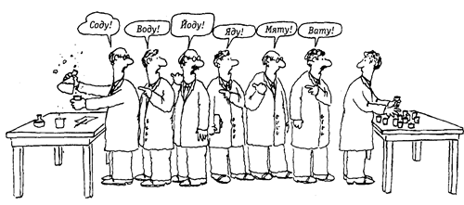
Коммуникативные барьеры
Коммуникативные барьеры в широком смысле слова определяются как проблемы, возникающие в процессе взаимодействия и снижающие его эффективность
Причины их появления:
неодинаковое знание предмета разговора
различный тезаурус
социальные, политические, профессиональные, религиозные, образовательные, культурные и национальные различия

Slide 2
Логический барьер
Стилистический барьер
Неточность высказывания; наличие смысловых разрывов и скачков мысли; логическое противоречие в тезисе
Возникает при несовпадении формы представления информации с ее содержанием
Виды коммуникативных барьеров
Семантический барьер
Фонетический барьер
Несовпадение тезауруса со смысловой информацией, разница в лексиконе; социальные, культурные, психологические, национальные, религиозные и другие различия
Препятствие, создаваемое особенностями речи говорящего. Надо говорить внятно, достаточно громко, избегая при этом скороговорения

